Slide 1
건강음료
판매량 예측을 위한
최적의 모델과
분석방법 탐색
박진원 임원기

Slide 2
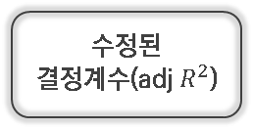
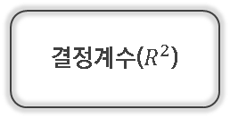
분석 과정
분석 도구
데이터 탐색
모델 구성
모델 1
분석 방법 설정
다중회귀분석
판매량 예측
모델 평가
평균 제곱근 오차
(RMSE)
의사결정나무
모델 2
결정계수($R^{2}$)
SVR
모델 3
랜덤포레스트
수정된
결정계수(adj $R^{2}$)
모델 4
인공신경망
Python, R
Python
01 / 24

Slide 3
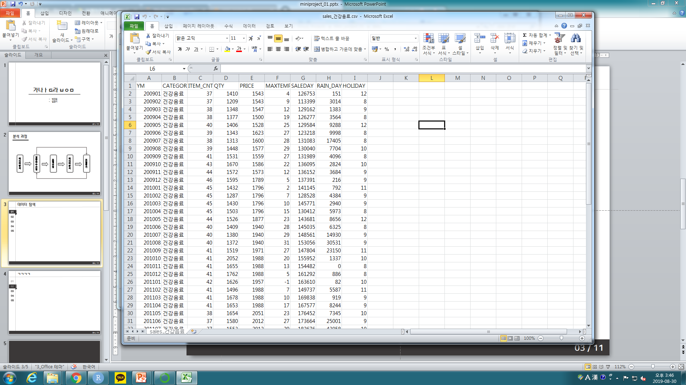
데이터 탐색
변수 파악
YM : 판매년월
CATEGORI : 음료 카테고리
ITEM_CNT : 상품 품목수
QTY : 판매량
PRICE : 가격
MAXTEMP : 기온
SALEDAY : 영업(판매)일수
RAIN_DAY : 강우일수
HOLIDAY : 휴일일수
02 / 24

Slide 4
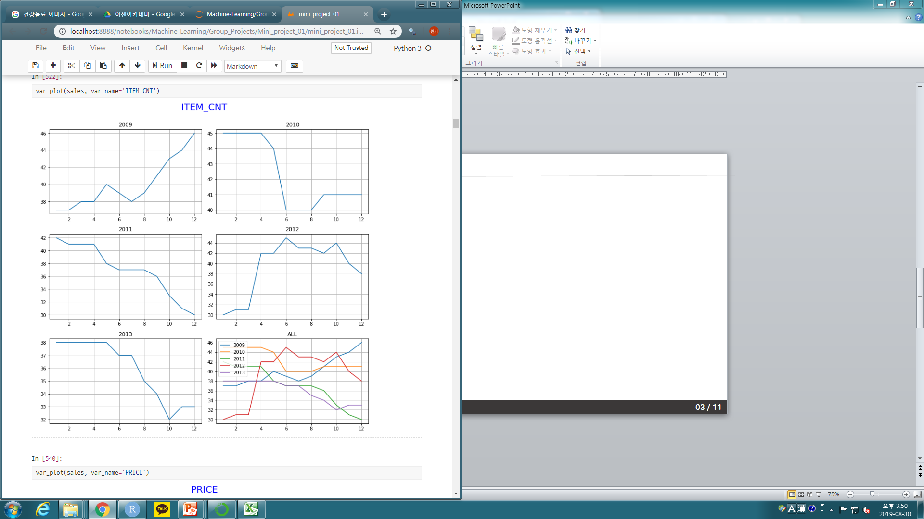
데이터 탐색
연도별 상품 품목수
03 / 24

Slide 5
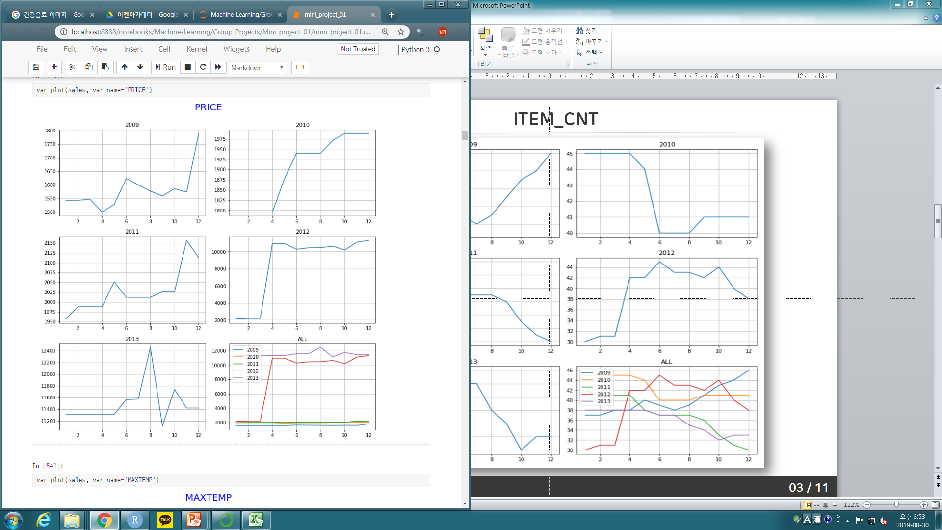
데이터 탐색
연도별 상품 가격
04 / 24

Slide 6
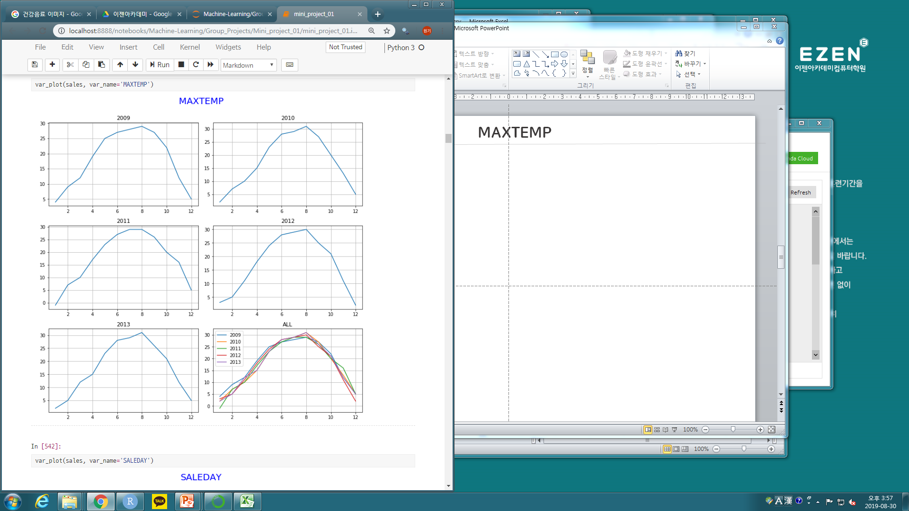
데이터 탐색
연도별 기온
05 / 24

Slide 7
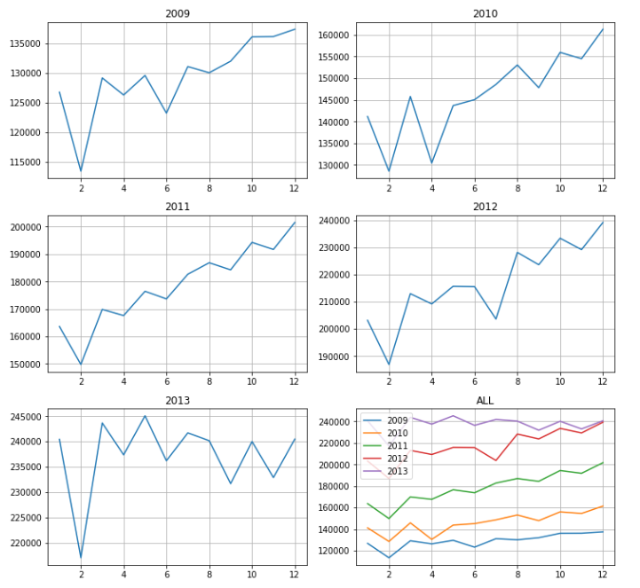
데이터 탐색
연도별 판매일수
06 / 24

Slide 8
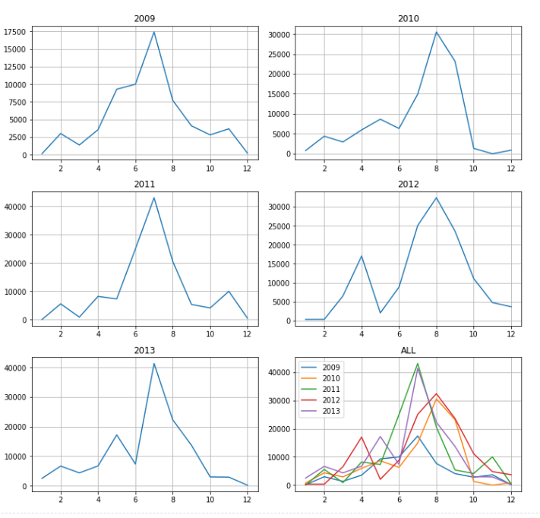
데이터 탐색
연도별 강우일수
07 / 24

Slide 9
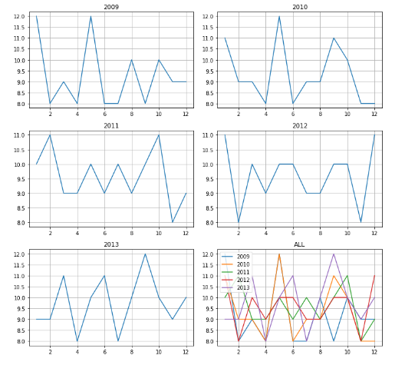
데이터 탐색
연도별 휴일일수
08 / 24

Slide 10
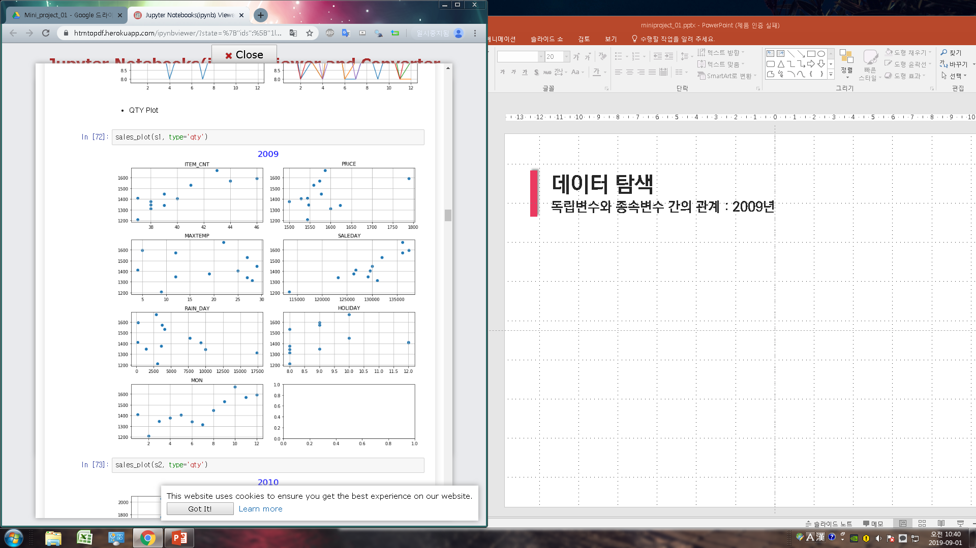
데이터 탐색
연도별 독립변수와 종속변수 간의 관계
X축 : 각 변수
Y축 : 판매량
2009년
09 / 24

Slide 11
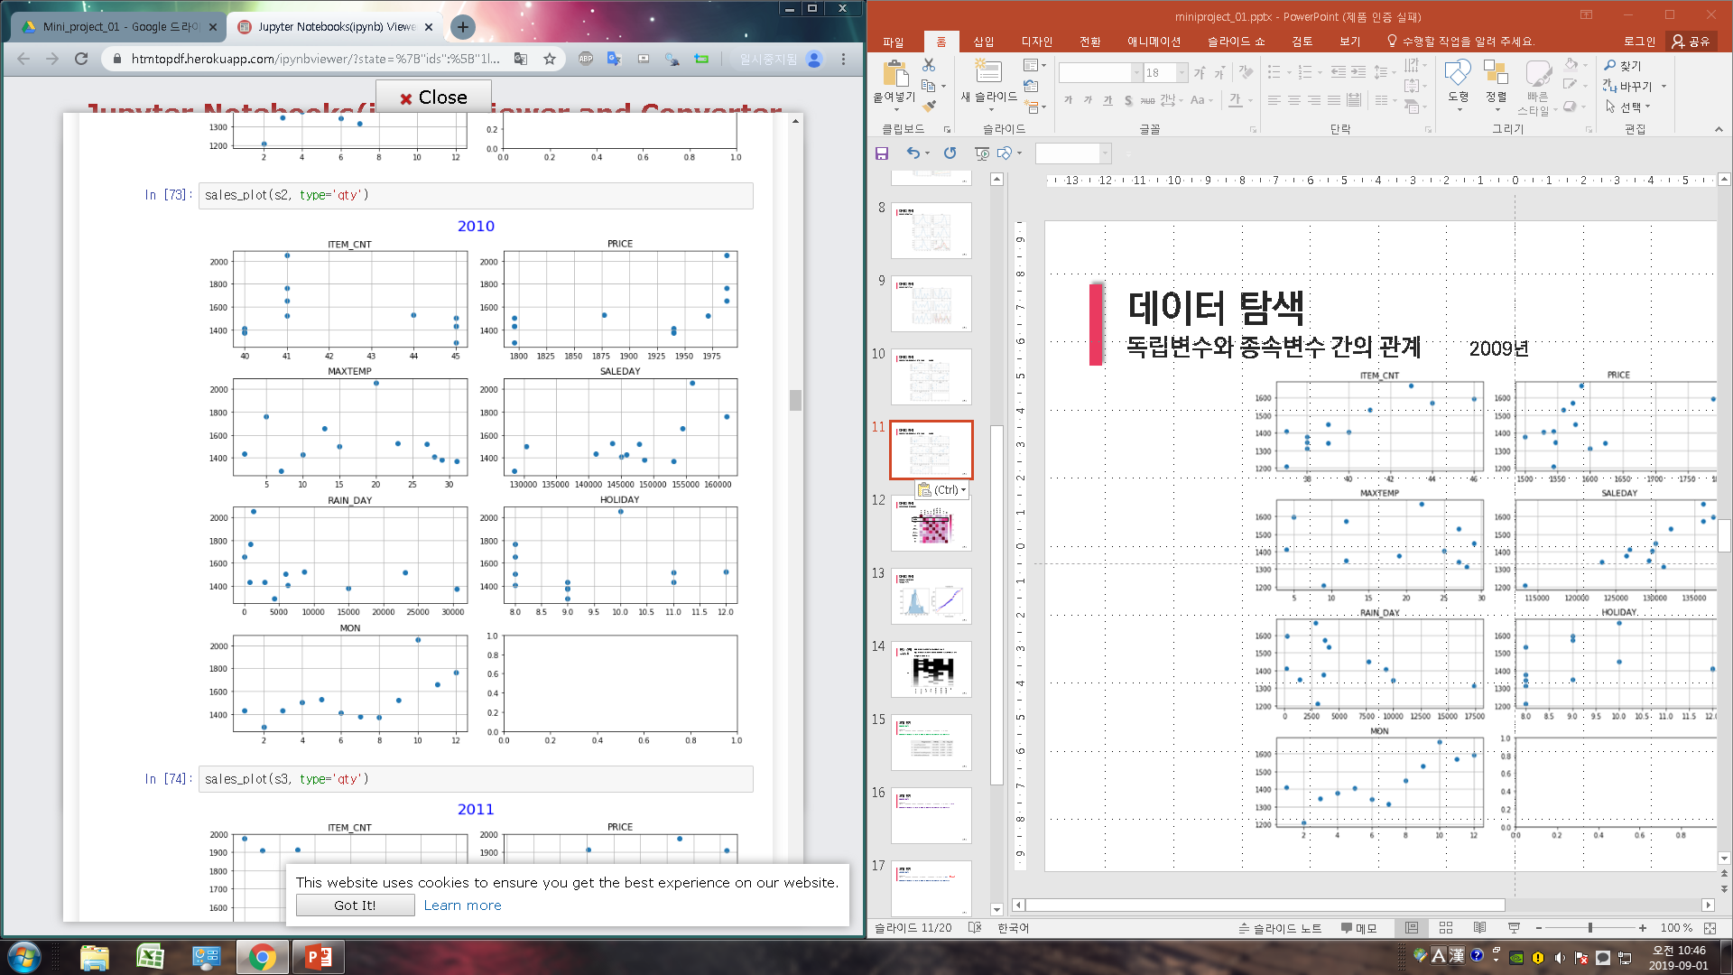
데이터 탐색
연도별 독립변수와 종속변수 간의 관계
X축 : 각 변수
Y축 : 판매량
2010년
10 / 24

Slide 12
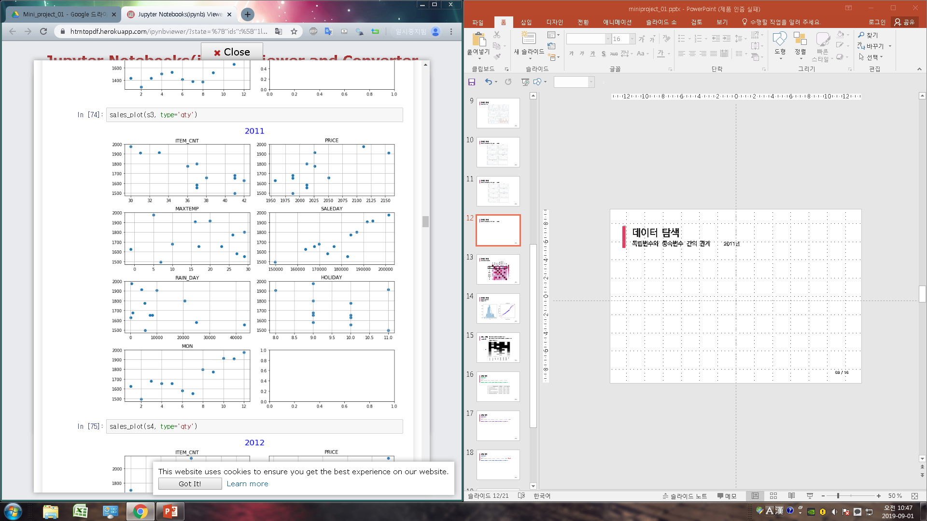
데이터 탐색
연도별 독립변수와 종속변수 간의 관계
X축 : 각 변수
Y축 : 판매량
2011년
11 / 24

Slide 13
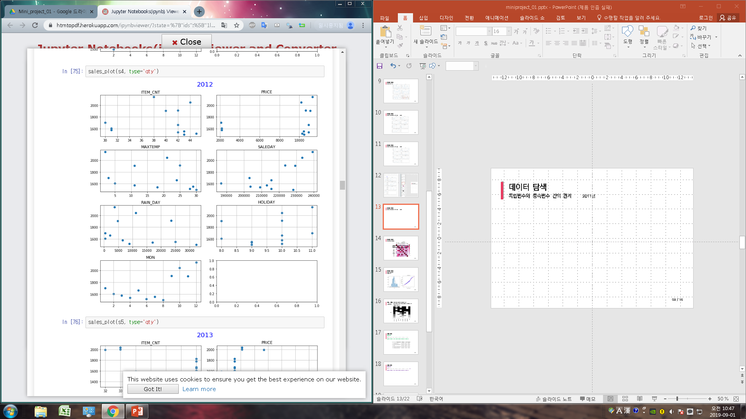
데이터 탐색
연도별 독립변수와 종속변수 간의 관계
X축 : 각 변수
Y축 : 판매량
2012년
12 / 24

Slide 14
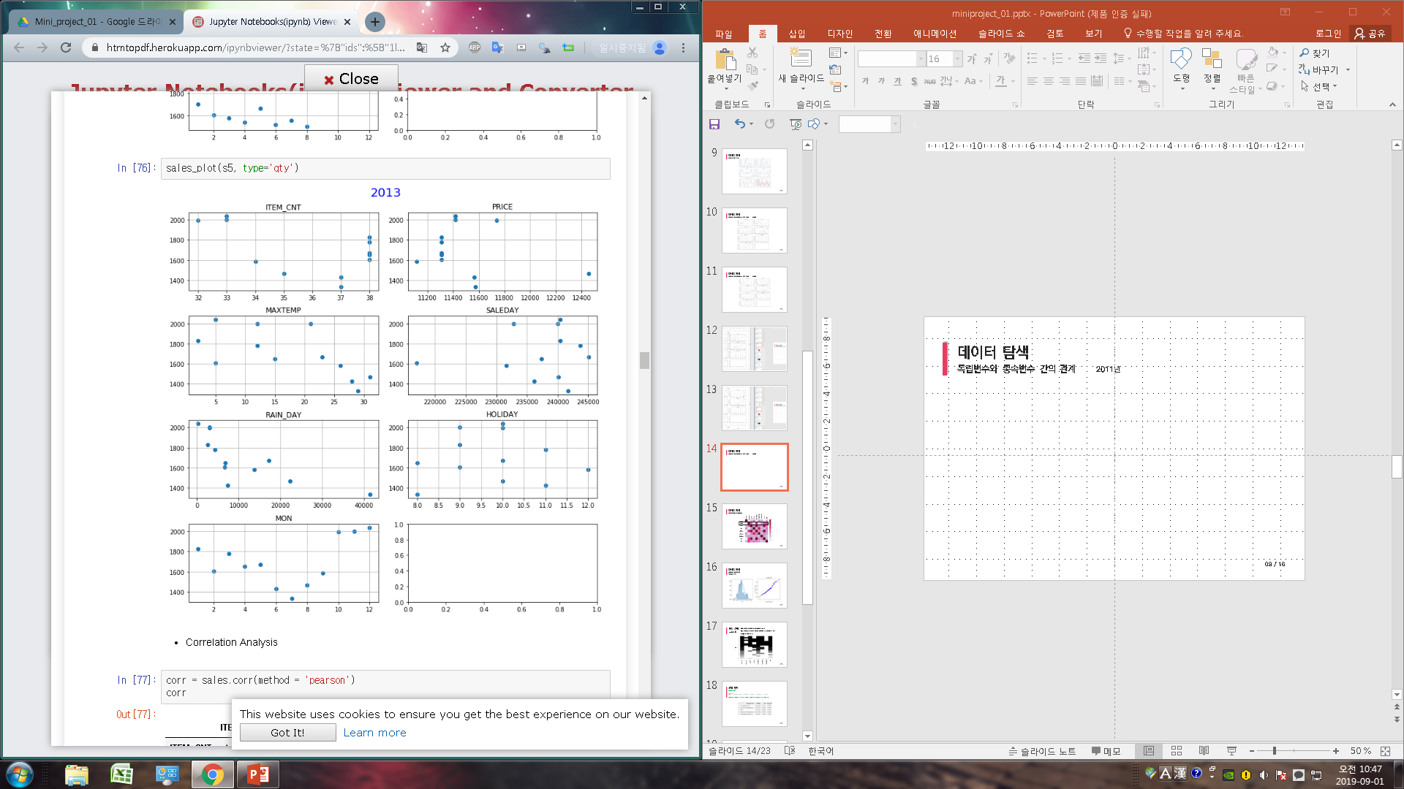
데이터 탐색
연도별 독립변수와 종속변수 간의 관계
X축 : 각 변수
Y축 : 판매량
2013년
13 / 24

Slide 15
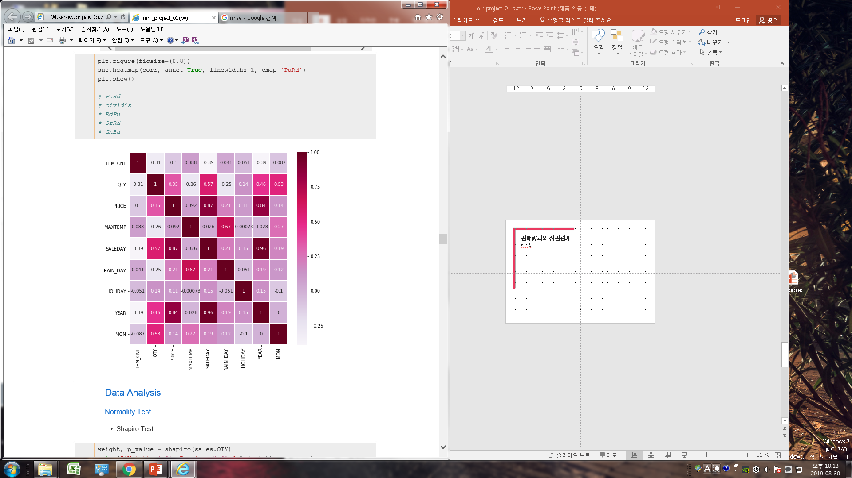
데이터 탐색
판매량과의 상관관계
영업일수
강우일수
휴일일수
품목수
판매량
연도
가격
기온
월
품목수
판매량
가격
기온
영업일수
강우일수
휴일일수
연도
월
14 / 24

Slide 16
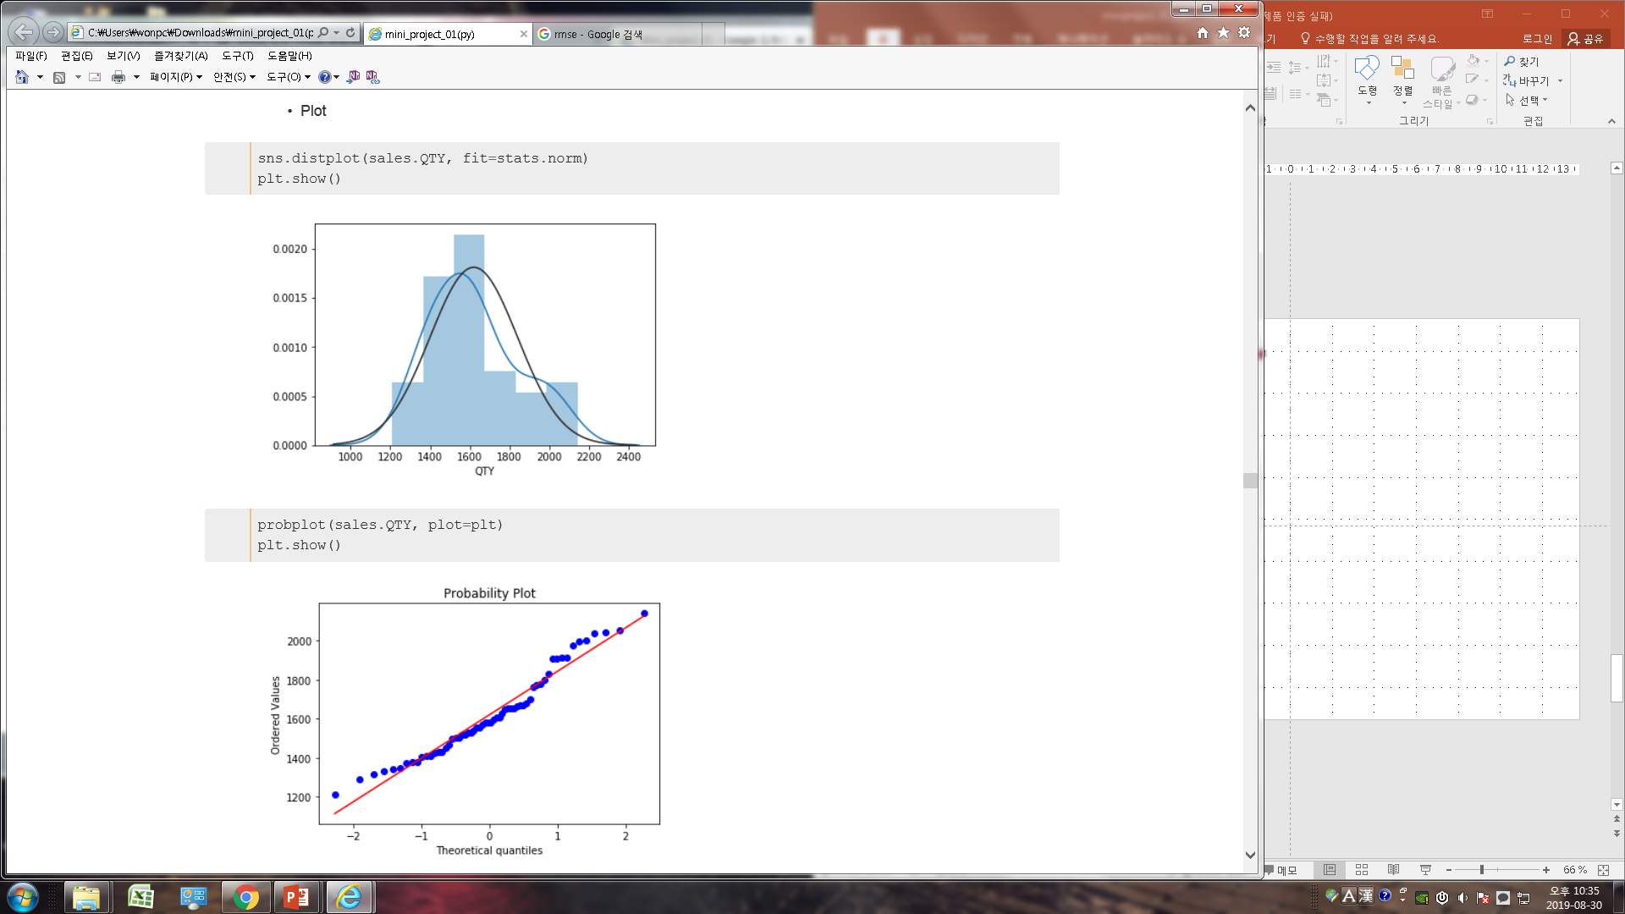
데이터 탐색
종속변수(판매량)
정규성 검정
15 / 24

Slide 17
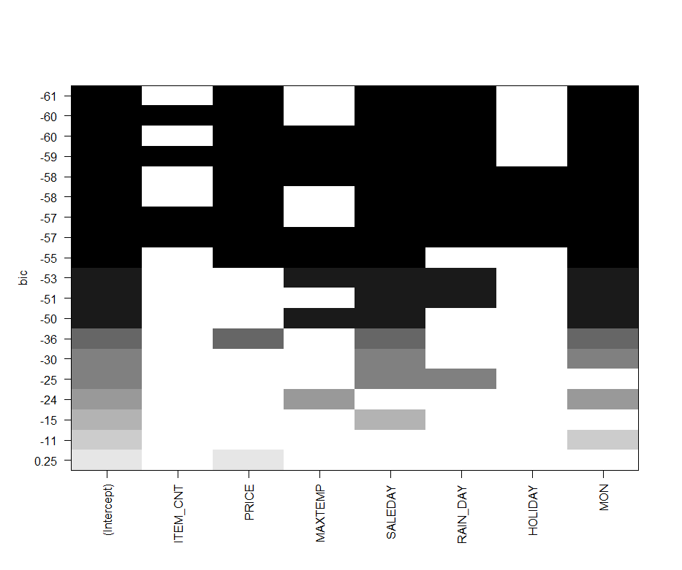
변수 선택
with R
BIC : 가격 + 판매일수 + 강우일수 + 월
CP : 품목수 + 가격 + 기온 + 판매일수 + 강우일수 + 월
Adj R2: 모든 변수
BIC
품
목
수
판매량
영업일수
강우일수
휴일일수
월
가
격
기온
16 / 24

Slide 18
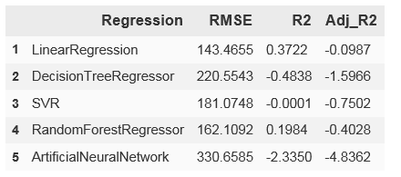
모델 평가
첫번째 모델
QTY ~ ITEM_CNT + PRICE + MAXTEMP + SALEDAY + RAIN_DAY + HOLIDAY
판매량 ~ 품목수 + 가격 + 기온 + 판매일수 + 강수일수 + 휴일일수
17 / 24

Slide 19
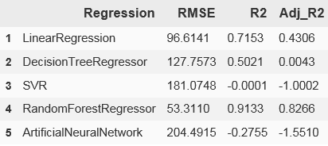
모델 평가
두번째 모델
QTY ~ ITEM_CNT + PRICE + MAXTEMP + SALEDAY + RAIN_DAY + HOLIDAY + MON
판매량 ~ 품목수 + 가격 + 기온 + 판매일수 + 강수일수 + 휴일일수 + 월
18 / 24

Slide 20
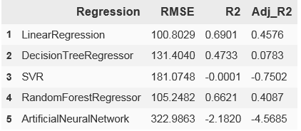
모델 평가
세번째 모델
QTY ~ ITEM_CNT + MAXTEMP + SALEDAY + RAIN_DAY + HOLIDAY + MON (-PRICE)
판매량 ~ 품목수 + 기온 + 판매일수 + 강수일수 + 휴일일수 + 월
19 / 24

Slide 21
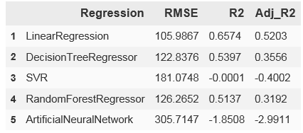
모델 평가
네번째 모델
QTY ~ PRICE + SALEDAY + RAIN_DAY + MON (-ITEM_CNT, MAXTEMP, HOLIDAY)
판매량 ~ 가격 + 판매일수 + 강수일수 + 월
20 / 24

Slide 22
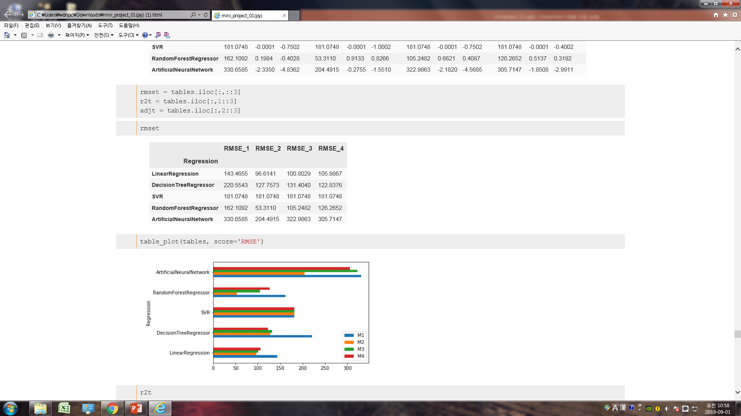
모델 비교
평균제곱근오차(RMSE)
21 / 24

Slide 23
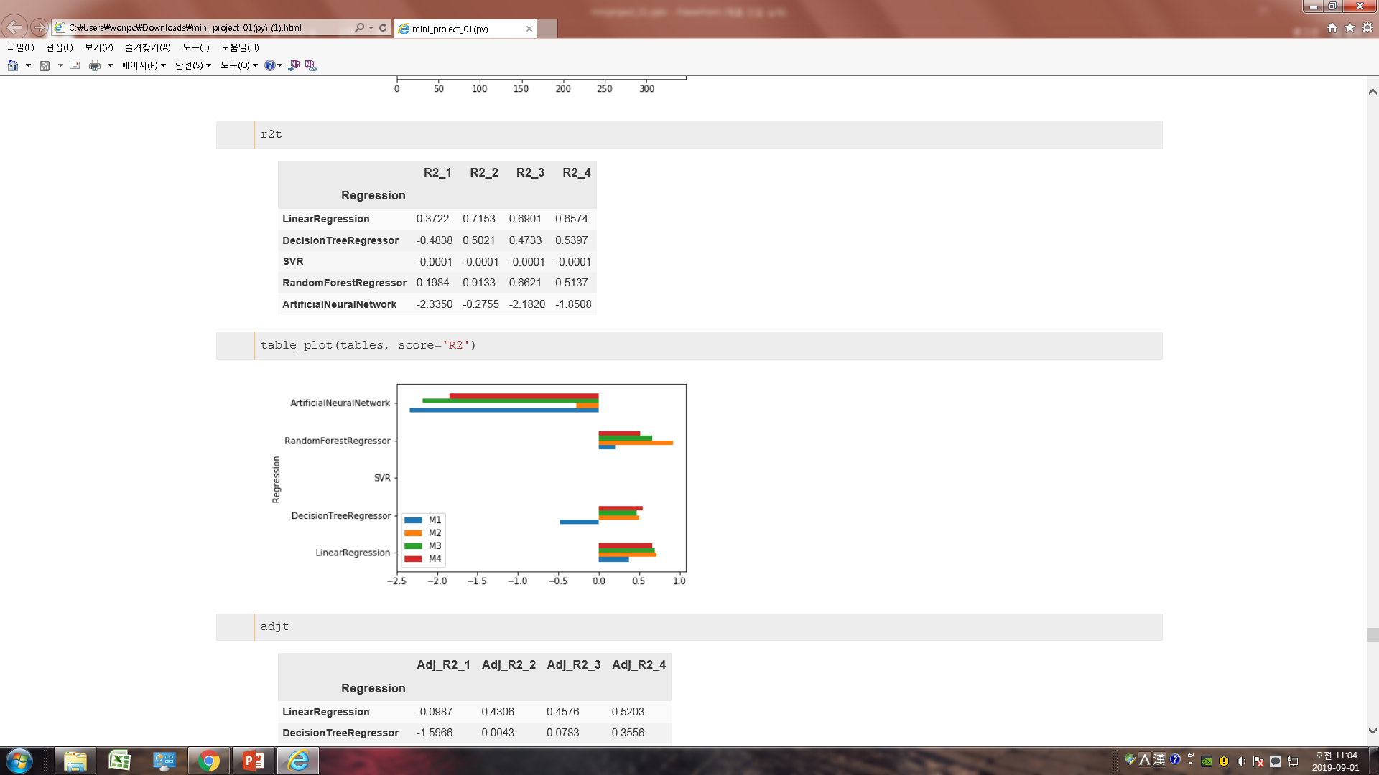


모델 비교
결정계수($R^{2}$)
22 / 24

Slide 24
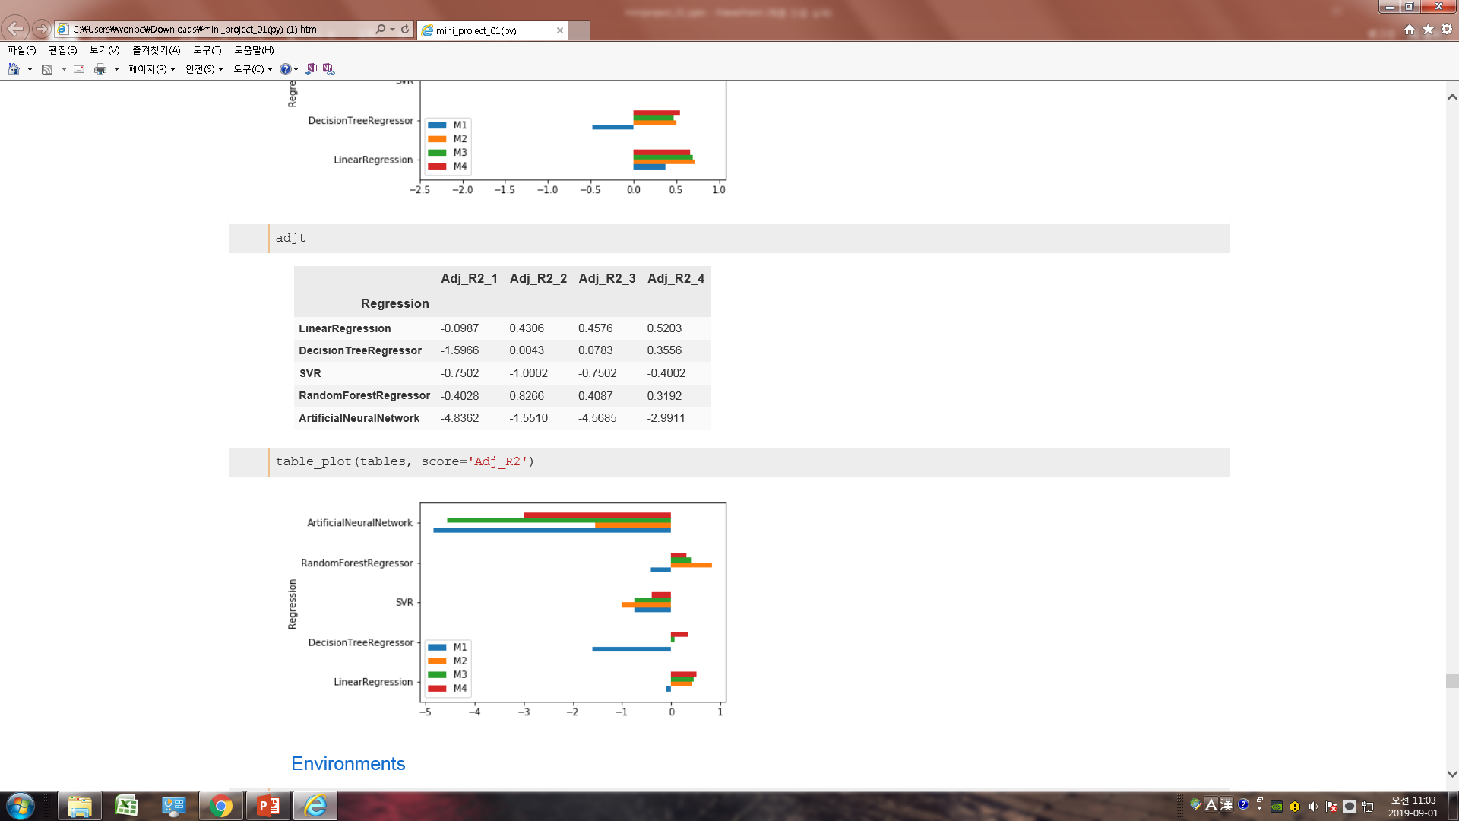

모델 비교
수정된 결정계수(${adj R}^{2}$)
23 / 24

Slide 25
결론
건강음료 판매량 예측을 위한 최적의 모델은 두 번째 모델
QTY ~ ITEM_CNT + PRICE + MAXTEMP + SALEDAY + RAIN_DAY + HOLIDAY + MON
모든 모델에서 회귀분석이 양호한 성능을 발휘
하지만 가장 좋은 예측 성능은 랜덤포레스트 방법
24 / 24

Slide 26
Q & A

